Slide 1
ফুলে ফুলে স্বাগতম
বসন্তের ক্লাসে

Slide 2
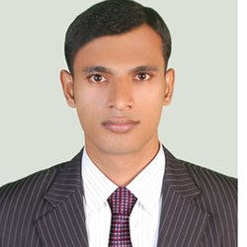
পরিচিতি
শিক্ষক
পাঠ
মোঃওবাইদুল্লাহ
প্রভাষকঃ অর্থনীতি বিভাগ
মুক্তিযোদ্ধা মেমোরিয়াল ডিগ্রি কলেজ
সদর থানা মহিপুর।
মোবাইল নং ০১৭১৪২৫০৬৭৯
শ্রেনীঃ একাদশ
বিষয়ঃঅর্থনীতি
অধ্যায় সপ্তম
সপ্তম ক্লাস
সময়ঃ ৬০ মিনিট

Slide 3
নিচের চিত্রগুলো লক্ষ্য কর-

Slide 4
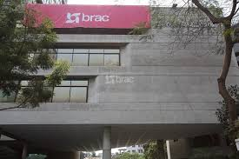
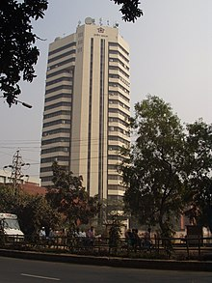
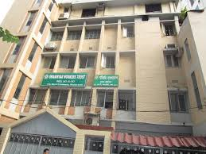
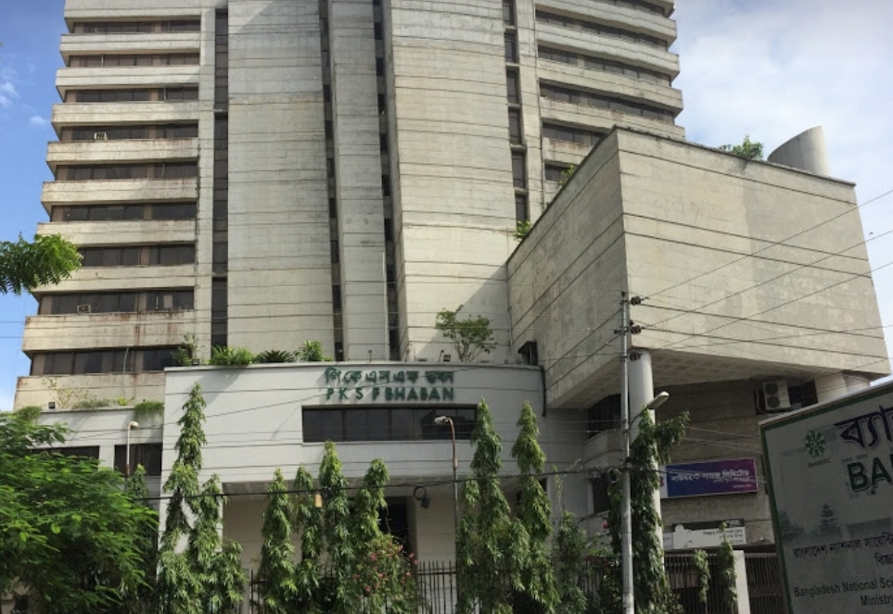
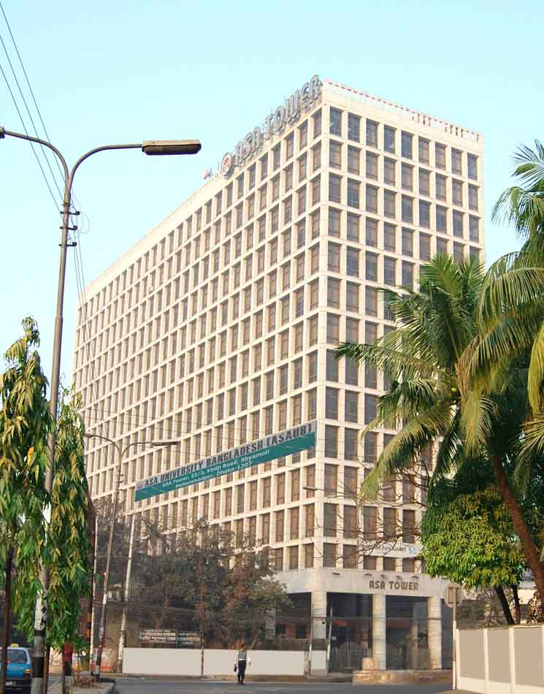
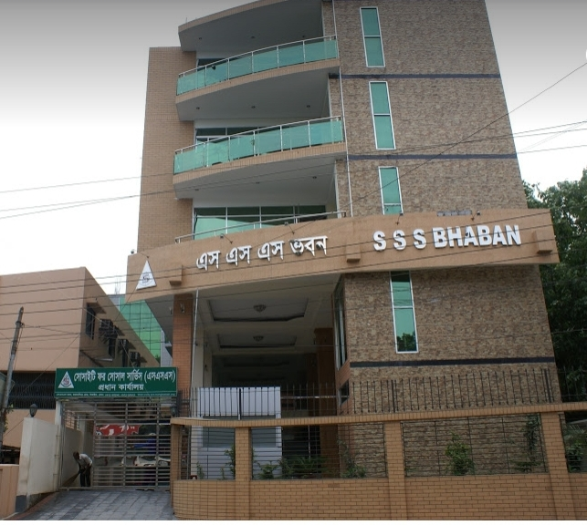

Slide 5
আজকের আলোচ্য বিষয় কি?

Slide 6
আজকের আলোচ্য বিষয়
“বেসরকারি প্রতিষ্ঠান (এনজিও)”

Slide 7
পাঠশিরোনাম
“বেসরকারি প্রতিষ্ঠান (এনজিও)”

Slide 8
শিখনফল
বেসরকারি প্রতিষ্ঠান (এনজিও) এর ধারণা ব্যাখ্যা করতে পারবে;
সংগঠন হিসেবে এনজিও এর ভূমিকা বর্ননা করতে পারবে;
বাংলাদেশে কর্মরত প্রধান প্রধান এনজিও সম্পর্কে বিস্তারিত বিশ্লেষণ করতে পারবে;

Slide 9
“বেসরকারি প্রতিষ্ঠান (এনজিও)”
NGO-এর পূর্ণরূপ হচ্ছে Non Govt. Organisations.
এর বাংলা অর্থ হচ্ছে বেসরকারি সাহায্য সংস্থা।
বিদেশি অর্থ নির্ভর এবং সাহায্যপুষ্ট সংস্থাগুলোকে বেসরকারি সাহায্য সংস্থা বলা হয়।
এসব প্রতিষ্ঠান মূলত অনুন্নত দেশে দারিদ্র্য বিমোচন ও পল্লি উন্নয়নে ক্ষুদ্র ঋণ প্রদানের মাধ্যমে পল্লির জনগোষ্ঠীকে স্বাবলম্বী করে গড়ে তোলার উদ্দেশ্যে কাজ করে থাকে।
নোটঃ ১৯৭০ এর ঘূর্ণিঝড়ের পর বিদেশী এনজিও গুলোর সাহায্য ত্রাণতৎপরতার মাধ্যমে এদেশে এনজিও এর যাত্রা শুরু হয়।

Slide 10
সংগঠন হিসাবে এনজিও-এর ভূমিকাঃ
ক্ষুদ্র ঋণ সরবরাহ।
দারিদ্র্য বিমোচন।
কর্মসংস্থানের সুযোগ সৃষ্টি।
ত্রাণ তৎপরতায় অংশগ্রহণ।
শিক্ষা কার্যক্রম।
স্বাস্থ্য সেবা।
কুটির শিল্প স্থাপনে সহায়তা।
বেকার যুবকদের প্রশিক্ষণ।
অর্থনৈতিক কর্মকান্ডে নারীদের সম্পৃক্তকরণ।
গনসচেতনতা বৃদ্ধি।

Slide 11
বাংলাদেশের প্রধান প্রধান এনজিওঃ
ব্রাক।
স্বনির্ভর বাংলাদেশ।
গ্রামীণ ব্যাংক।
প্রশিকা।
আশা।
পল্লি কর্মসহায়ক ফাউন্ডেশন।
সোসাইটি ফর সোশাল সার্ভিস।

Slide 12
ব্রাক
ব্র্যাক একটি আন্তর্জাতিক দাতব্য সংস্থা। এটি বিশ্বের অন্যতম বৃহত্তম উন্নয়নমূলক সংস্থা। বাংলাদেশের স্বাধীনতার পর ১৯৭২ সালে স্যার ফজলে হাসান আবেদ এই সংস্থাটি প্রতিষ্ঠা করেন। বাংলাদেশের ৬৪টি জেলাসহ এশিয়া, আফ্রিকা এবং আমেরিকার ১৩টি দেশে এটির কার্যক্রম রয়েছে। ব্র্যাক এর দাবি অনুযায়ী বর্তমানে তাদের প্রতিষ্ঠানে প্রায় ০১ (এক) লক্ষ এর মত কর্মী কাজ করে থাকেন। তবে এদের মধ্যে ৭০ ভাগই নারী কর্মী। ব্র্যাকের পরিষেবার আওতায় আছে ১২৬ মিলিয়ন লোক। একটি সামাজিক উদ্যোগের মাধ্যমে প্রতিষ্ঠানটি স্ব-তহবিলযুক্ত দুগ্ধ, খাদ্য, কৃষি, গবাধি পশুর খামার ও হস্তশিল্পসহ বিভিন্ন ধরনের প্রকল্প অন্তর্ভুক্ত করে থাকে। বর্তমানে বিশ্বের প্রায় ১৪টি দেশে প্রতিষ্ঠানটির কার্যক্রম রয়েছে।

Slide 13
স্বনির্ভর বাংলাদেশ
স্বনির্ভর বাংলাদেশ ১৯৭৫ সালে একটি অরাজনৈতিক অমুনাফাভোগী বেসরকারি ও স্বেচ্ছাসেবী প্রতিষ্ঠান।
বর্তমানে ৪০ টি জেলায় ১৫৬ টি উপজেলায় ১১০৫০ টি গ্রামে কমিটি স্থাপনের মাধ্যমে কার্যক্রম চালাচ্ছে।
বিআইডিএস এর সমীক্ষায় দেখা যায়,
পরিবারের আয় বৃদ্ধি ১২৫.৬৩%
পরিবারের সঞ্চয় বৃদ্ধি ২৯২.৩৩%
পরিবারের বিনিয়োগ বৃদ্ধি ৬১.১০%

Slide 14
গ্রামীণ ব্যাংক
গ্রামীণ ব্যাংক বাংলাদেশের একটি ক্ষুদ্রঋণ প্রদানকারী সংস্থা। এর প্রতিষ্ঠাতা ডঃ মুহাম্মদ ইউনুস। ১৯৭৬ সালে গ্রামীণ ব্যাংক প্রতিষ্ঠিত হয়েছিল। ১৯৮৩ সালে এটি একটি বৈধ এবং স্বতন্ত্র ব্যাংক হিসেবে যাত্রা শুরু করে। গ্রামীণ ব্যাংক মূলত ভূমিহীন এবং দরিদ্র নারীদের পাঁচ জনের ক্ষুদ্র ক্ষুদ্র দল গঠনের মাধ্যমে ক্ষুদ্রঋণ প্রদান করে এবং এ ঋণের মাধ্যমে তাদের কর্মসংস্থানের সৃষ্টি করে। গ্রামীণ ব্যাংকের ঋণ পরিশোধের হার ৯৮%।

Slide 15
প্রশিকা
প্রশিকা বাংলাদেশের অন্যতম বৃহৎ এনজিও। প্রশিকা শব্দটি প্রশিক্ষণ, শিক্ষা ও কাজ এই তিনটি বাংলা শব্দের আদ্যাক্ষর নিয়ে গঠিত। বাংলাদেশের স্বাধীনতাযুদ্ধের পরপরই কতিপয় উদ্যমী তরুণ গতানুগতিক উন্নয়ন কর্মসূচির বিকল্প হিসেবে এ সংস্থাটি গঠন করেন। যুদ্ধবিধ্বস্ত দেশের পুনর্গঠনের জন্য প্রশিকা মানবিক উন্নয়ন কেন্দ্র ১৯৭৬ সালে ঢাকা ও কুমিল্লা জেলার কিছু গ্রামে কার্যক্রম শুরু করে।

Slide 16
কার্যক্রম
প্রশিকার গুরুত্বপূর্ণ কর্মসূচিগুলির মধ্যে রয়েছে: বিভিন্ন স্তরে দরিদ্রদের জনসংগঠন নির্মাণ; আত্মকর্মসংস্থান ও আয় বৃদ্ধির মাধ্যমে দরিদ্র জনগণকে স্বনির্ভর করে তোলা; সর্বজনীন শিক্ষা; মানবিক উন্নয়ন ও দক্ষতা বিষয়ক প্রশিক্ষণ; স্বাস্থ্য শিক্ষা ও স্বাস্থ্য অবকাঠামো নির্মাণ; নারীর সমন্বিত ও বহুমুখি উন্নয়ন; জৈবকৃষি উন্নয়ন; সেচ ও উন্নত কৃষি-প্রযুক্তি সেবা প্রদান; মৎস্য ও পশুসম্পদ উন্নয়ন; সামাজিক বনায়ন; জলবায়ু পরিবর্তনের চ্যালেঞ্জ মোকাবিলা; গণসংস্কৃতির বিকাশ ও তার মাধ্যমে জনসচেতনতা বৃদ্ধি; দুর্যোগ ব্যবস্থাপনা; এবং মুক্তিযুদ্ধ বিষয়ক কর্মসূচি।

Slide 17
আশা
আশা (ASA): Association for Social Advancement, বিশ্বের সর্ববৃহৎ আত্মনির্ভরশীল ক্ষুদ্রঋণ প্রদানকারী প্রতিষ্ঠান। বিশ্বখ্যাত ফোর্বস ম্যাগাজিনের সমীক্ষায় আশা বিশ্বের শীর্ষতম ক্ষুদ্রঋণ প্রদানকারী সংস্থা হিসেবে স্বীকৃত। আশা দরিদ্র জনগোষ্ঠীর আর্থ-সামাজিক উন্নয়ন ও দারিদ্র্য বিমোচনের লক্ষ্য নিয়ে ১৯৭৮ সালে যাত্রা শুরু করে। ডিসেম্বর ২০১১ পর্যন্ত বাংলাদেশের ৬৪টি জেলার ৫১১টি থানার ৩,১৫৪টি ব্রাঞ্চ কার্যালয়ের মাধ্যমে আশা'র কার্যক্রম পরিচালিত হচ্ছে। ডিসেম্বর ২০১১ পর্যন্ত আশার মোট তহবিলের পরিমাণ প্রায় পাঁচ হাজার সাতশত সাতান্ন কোটি টাকা।বাংলাদেশ ছাড়াও আশা ভারত, পাকিস্তান, শ্রীলংকা, মিইয়ানমার, কম্বোডিয়া, ফিলিপাইন, নাইজেরিয়া, ঘানা, কেনিয়া, তানজানিয়া এবং উগান্ডা তে ক্ষুদ্রঋণ বিতরণ করছে।

Slide 18
উদ্দেশ্য
আর্থিক সেবা তথা ঋণ কর্মসূচীর মাধ্যমে দরিদ্র,প্রান্তিক ও অনগ্রসর জনগোষ্ঠীর আত্মকর্ম সংস্থানের সুযোগ সৃষ্টি করে তাদের জীবনযাত্রার মান উন্নয়ন।

Slide 19
পল্লী কর্মসহায়ক ফাউন্ডেশন
পিকেএসএফ (Palli Karma Sahayak Foundation) একটি পল্লী উন্নয়ন এবং প্রশিক্ষণ প্রদানের জন্য বাংলাদেশ সরকার কর্তৃক প্রতিষ্ঠিত একটি আর্থিক প্রতিষ্ঠান। এটি বাংলাদেশে মাইক্রো ক্রেডিটের জন্য ছাতা সংস্থা। পল্লী কর্ম সহায়ক ফাউন্ডেশন ১৯৯০ সালে বাংলাদেশ সরকার প্রতিষ্ঠা করে। সংস্থানটি সরাসরি ঋণ দেয় না। তবে বিভিন্ন সহযোগী সংস্থার মাধ্যমে পল্লী অঞ্চলে দরিদ্র্য বিমোচন কাজে ঋণ প্রদান করে।
অর্থাৎ সংস্থাটি বেসরকারী সংস্থাগুলিকে ক্ষুদ্র ঋণ সরবরাহ করে।

Slide 20
সোসাইটি ফর সোশাল সার্ভিস
এস এস এস (SSS) এর পূর্ণরূপ-Society for Social Service বাংলাদেশ জাতীয় পর্যায়ে একটি বেসরকারী সংস্থা। সংস্থানটি সমাজের দরিদ্র, অবহেলিত ও অধিকার বঞ্চিত নারী-পুরুষ ও শিশুদের দারিদ্র্য বিমোচন, অধিকার আদায় ও তাদের শিক্ষা, স্বাস্থ্য সম্পর্কে সচেতনতা সৃষ্টি লক্ষ্যে স্মন্বিত সেবা নিশ্চিতকরণের মাধ্যমে টেকসই উন্নয়নের লক্ষ্যে ১৯৮৬ সালে নভেম্বর মাসে এসএসএস আত্মপ্রকাশ করে। বর্তমানে ২৭ টি জেলায় এসএসএস এর কার্যক্রম সম্প্রসারিত হয়েছে।

Slide 21
মূল্যায়ন

Slide 22
প্রশিকা কত সালে প্রতিষ্ঠিত হয়?

Slide 23
গ্রামীণ ব্যাংক কত সালে প্রতিষ্ঠিত হয়?

Slide 24
ব্রাক কি?

Slide 25
এনজিও কি?

Slide 26
দলীয় কাজ
বাংলাদেশে কি কি এনজিও প্রতিষ্ঠান দেখা যায় তার একটা তালিকা তৈরি কর।

Slide 27
বাড়ির কাজ
গ্রামের দুস্থ মহিলারা সমিতি গঠন করে আয় বর্ধমানমূলক কাজের জন্য সরকার অনুমোদিত বিদেশি সাহায্য নির্ভর প্রতিষ্ঠান থেকে ঋণ গ্রহণ করে। সমিতির সদস্যগণ নির্ধিষ্ট হারে চাঁদা দিয়ে সঞ্চয় তহবিল গঠন করে। এরকম প্রতিষ্ঠানের মতো অনেক প্রতিষ্ঠানের মাধ্যমে “A” দেশের অনেক এলাকার জনগণ শিক্ষা, জনস্বাস্থ্য, সামাজিক উন্নয়নসহ অন্যান্য কার্যক্রমের সাথে সম্পৃক্ত হয়ে সচেতন হচ্ছে এবং নিজেদের উন্নয়নে সচেষ্ট হচ্ছে।

Slide 28
প্রশ্ন
ক.NGO কি?
খ.সংগঠককে কেন উৎপাদনের প্রধান চালিকা শক্তি বলা হয়?
গ.উদ্দীপকের আলোকে প্রতিষ্ঠানের কর্মক্ষেত্রগুলো ব্যাখ্যা কর?
ঘ.বাংলাদেশে দারিদ্র্য বিমোচনে ও কর্মসংস্থান সৃষ্টিতে উদ্দিপকে উল্লিখিত প্রতিষ্ঠানসমূহ বিশ্লেষণ কর।

Slide 29
আগামী পাঠ
খাজনার ধারণা ব্যাখ্যা করতে পারবে;
খাজনা কেন দেয়া হয় তা বিশ্লেষণ করতে পারবে;
খাজনার প্রকারভেদ বর্ননা করতে পারবে;
মোট খাজনা ও নীট খাজনার মধ্যে পার্থক্য তুলনামূলক বিশ্লেষণ করতে পারবে;

Slide 30
ধন্যবাদ

